Slide 1
«Парк семейного здоровья»

Slide 2
Направление: охрана здоровья граждан, пропаганда здорового образа жизни
Целевая группа проекта: люди в возрасте от 6 до 60 лет, проживающие на территории пгт. Ясеновский, желающие заниматься физической культурой и спортом, активным отдыхом.
Реализация проекта: идея
География проекта: поселок городского типа Ясеновский, города Ровеньки, Луганская Народная Республика.

Slide 3
Цель проекта:
Создание благоприятных условий для активного досуга, физического развития и укрепления здоровья населения пгт.Ясеновский

Slide 4
Описание проекта
Реализация данного проекта направлена на создание парка семейного здоровья на территории пгт. Ясеновский, г.Ровеньки, Луганской Народной Республики (район частного сектора - Лобовки, территория возле ГОУ ЛНР "Ясеновская гимназия им. Ю.В.Стеценко") как комплекса, состоящего из комбинированной универсальной спортивной площадки (поле для мини-футбола, волейбола и баскетбола), легкоатлетической площадки для занятий воркаутом, площадкой для настольного тенниса, детской игровой площадкой, беговыми дорожками и полосой препятствий, спортивно-тренажерной зоны. В ходе проекта планируется также благоустройство территории: создание зон отдыха, разбивка клумб, посадка деревьев, кустарников и формирование живых изгородей. Организация такого парка позволит создать полноценные условия для активного отдыха людей в возрасте от 6 до 60 лет, проживающих на территории пгт. Ясеновский, желающих заниматься физической культурой и спортом, что будет способствовать пропаганде здорового образа жизни среди детей, подростков и взрослого населения, будет являться действенной формой профилактики безнадзорности, вредных привычек в молодежной среде. Для учащихся школы обустройство такого парка станет хорошим подспорьем для проведения уроков физической культурой, что позволит достичь высоких спортивных результатов, обеспечит возможность сохранения здоровья за период обучения в школе, будет способствовать успешной сдаче норм ГТО, которые вводятся в школьную программу как обязательные. Для всех жителей поселка силами волонтеров будут организованы массовые спортивные соревнования, Дни здоровья, праздники "Мама, папа, я - спортивная семья. Парк семейного здоровья станет не только местом спортивных тренировок и занятий физической культурой, но и местом активного отдыха и продуктивного общения всех категорий населения пгт.Ясеновский.

Slide 5
Обоснование социальной значимости проекта
В настоящее время на территории пгт. Ясеновский проживает более 6000 человек, из них 1130 - это дети. Поселок условно поделен на две части: Лобовка и Стройка. Район Лобовки - это частный сектор, который очень удален от центра поселка. В данной части поселка нет ни одного парка, ни одной спортивной площадки, ни одной игровой площадки, нет футбольного поля. В данном районе находится ГОУ ЛНР "Ясеновская гимназия им. Ю.В.Стеценко", на пришкольной территории которой есть небольшая спортивная площадка, но она частично разрушена, осталось всего лишь несколько лекгоатлетических снарядов (рукоходы), есть баскетбольная площадка, не пригодная для занятий. На территории данного учебного учреждения есть приспособленное здание под спортивный зал, который не соответствует нормам, и не может обеспечить для детей-школьников условий для полноценных занятий для занятий физической культурой и спортом. Также стоит отметить, что при недавнем медицинском обследовании детей дошкольного и школьного возраста специалистами Российской Федерации, выявлено 250 детей с проблемами опорно-двигательного аппарата. Учитывая вышеизложенные факты, существует проблема: у жителей пгт.Ясеновский возрастом от 6 до 60 лет нет полноценных условий для активного отдыха, занятий физической культурой и спортом. Местом расположения Парка семейного здоровья выбрана территория возле площади В.И.Ленина, которая также имеет культурное и патриотическое значение. В данном месте ежегодно проходят культурные мероприятия, приуроченные к празднованию знаменательных дат и событий. Именно в этой части поселка расположены Памятник и братская могила погибшим воинам и умершим в госпитале в годы ВОВ 1942 – 1943 гг на территории пгт. Ясеновский, Памятный знак погибшим ополченцам от рук украинских карателей в 2014 году, памятник В.И.Ленину. Рядом с площадью находится здание - памятник истории и архитектуры (бывшая контора рудоуправления поселка, на котором установлена памятная доска основателю поселка Лобову А.А ). Получается, что рядом с памятниками истории и архитектуры находится заброшенный и заросший пустырь…. Следовательно, Парк семейного здоровья станет центром спортивной, досуговой деятельности и культурной жизни жителей поселка.

Slide 6
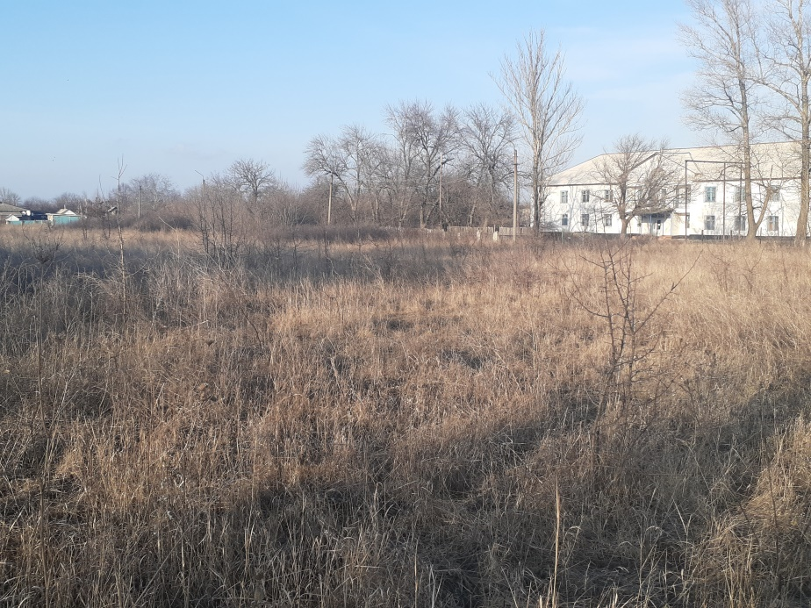
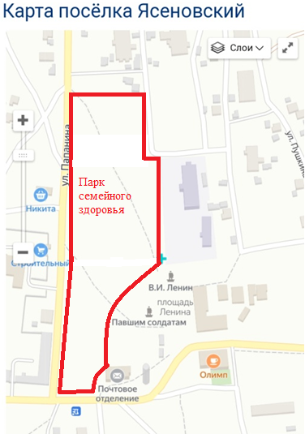
Территория, где планируется обустроить Парк семейного здоровья

Slide 7
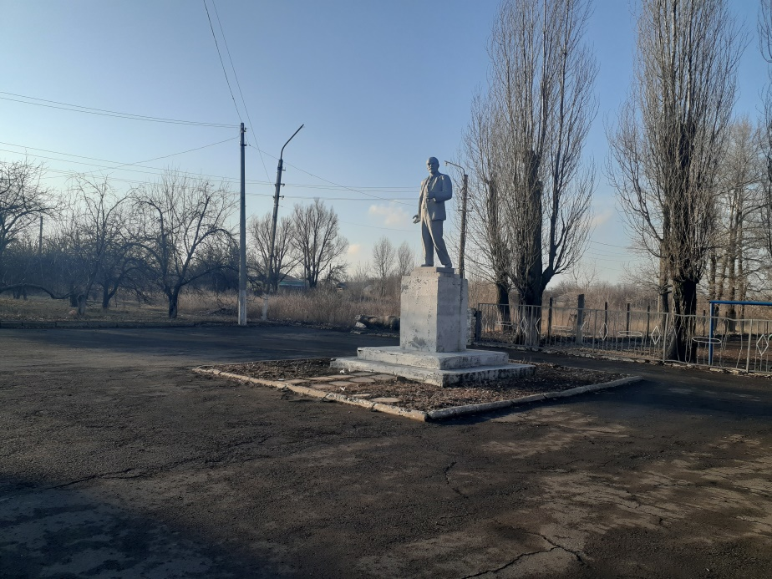
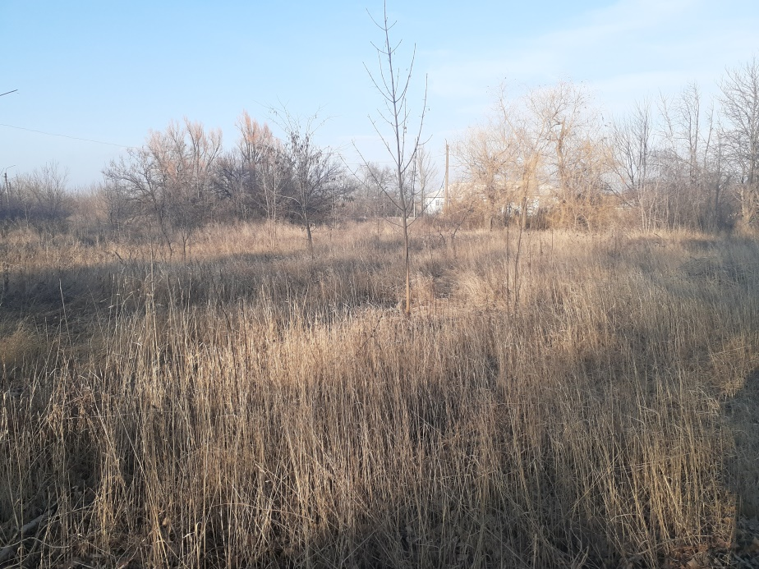
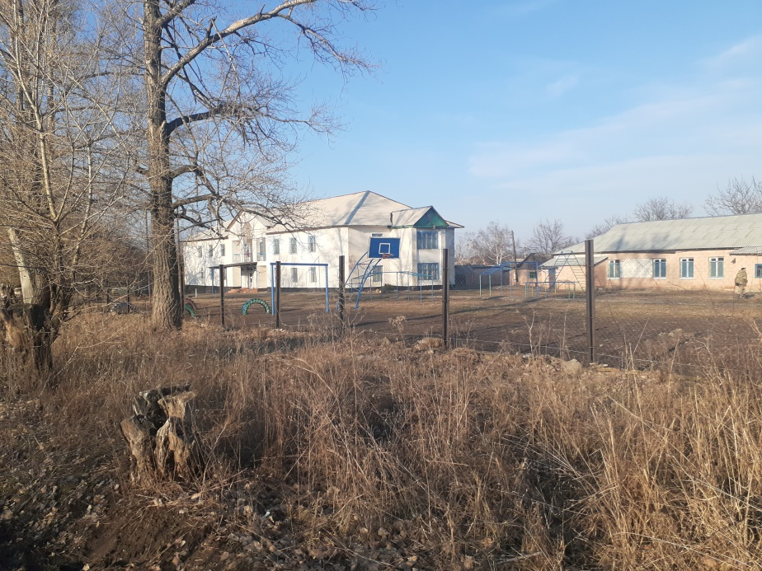
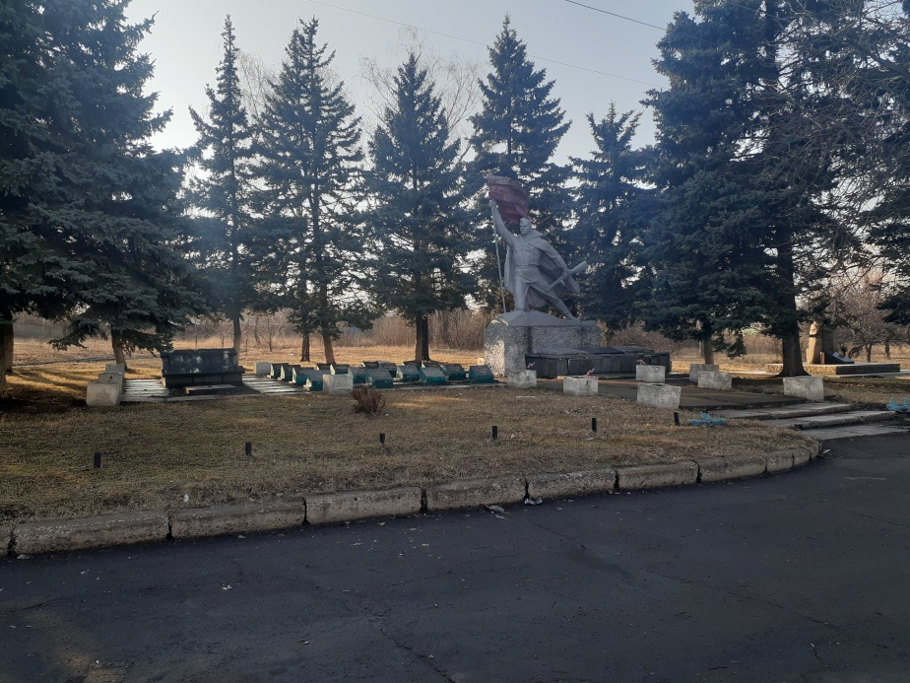

Slide 8
Задачи проекта:
Привлечь внимание общественности к проблеме оборудования спортивных и игровых площадок, парковых зон для активного досуга разных возрастных групп и семейного отдыха, проведение информационной кампании.
Организовать группу волонтеров не менее 150 человек для реализации проекта на всех этапах.
Подготовка проекта планировки территории под Парк семейного здоровья.
Приобрести и установить спортивное оборудование.
Провести мероприятия по благоустройству территории Парка семейного здоровья.

Slide 9
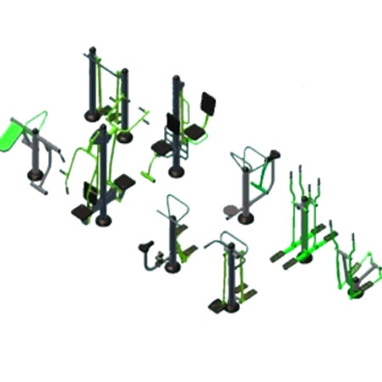
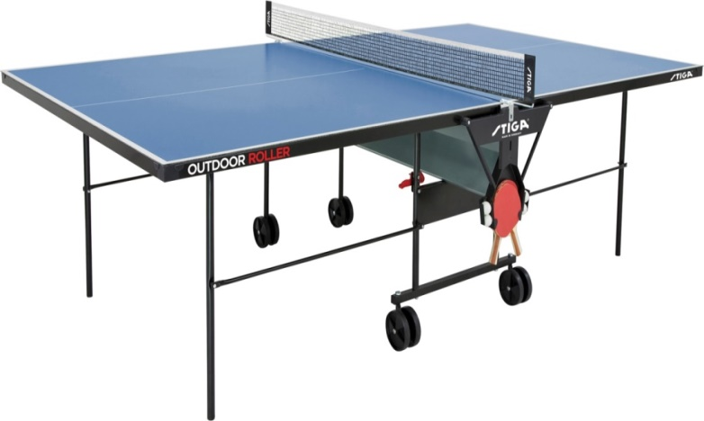
Необходимое оборудование для спортивных и игровых площадок Парка
Уличная тренажерная площадка «ОПТИМА»:
Т 0103 «Шагоход»
Т 0105 «Имитатор Ходьбы»
Т 0122 «Пресс Гиперэкстензия»
Т 0202 «Лыжники»
Т 0209 «Степ Вело»
Т 0212 «Шпагат Маятник»
Т 0203 «Подтягивание Флекс»
Т 0229 «Подтягивание Жим»
Т 0204 «Твистер Диск»
Теннисные столы для обустройства площадки занятий по настольному теннису

Slide 10
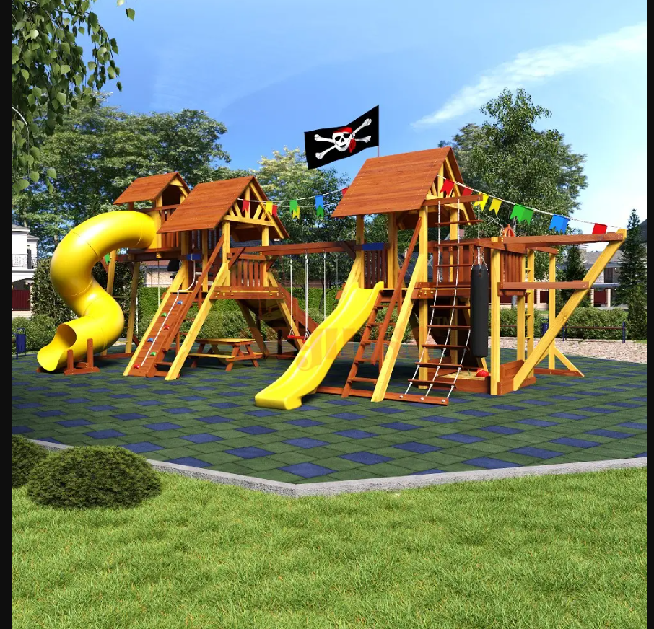
Необходимое оборудование для спортивных и игровых площадок
Детская площадка Савушка Люкс 1

Slide 11
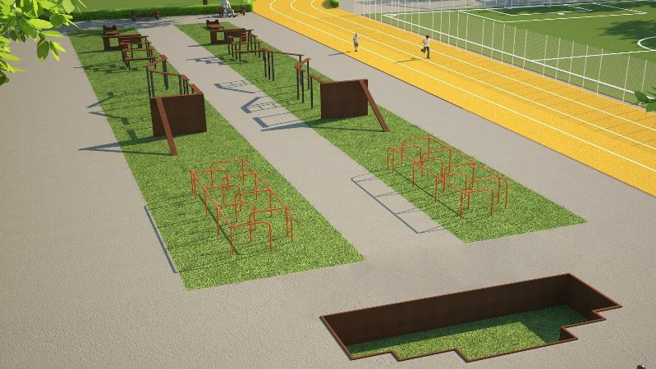
Необходимое оборудование для спортивных и игровых площадок
Полоса препятствий
Лабиринт для полосы препятствий «Змейка»
Забор с наклонной доской
Одиночный окоп для стрельбы и метания гранат
Стенка с двумя проломами
Разрушенная лестница
Разрушенный мост

Slide 12
Необходимое оборудование
для спортивных и игровых площадок
Уличная спортивная площадка Воркаут ТС-3-7
Разноуровневые турники.
Скамьи для выполнения упражнений на развитие пресса. Это единственный снаряд, который производится из натуральной древесины. Для защиты от коррозийных процессов и сохранения первоначального внешнего вида на долгий срок дерево обрабатывается специальными веществами.
Несколько различных конфигураций брусьев.
Комплексы, включающие в себя шведские стенки, рукоходы и перекладины.
Стойки для упражнения «Горизонт».

Slide 13
Необходимое оборудование
для спортивных и игровых площадок
УНИВЕРСАЛЬНАЯ ПЛОЩАДКА «УСП-1»
Основание | асфальт (толщина слоя 50 мм)
Покрытие | резиновая крошка 10мм(SBR)
Ограждение | высота 4 м 3D/ полипропилен
Спортивное оборудование | ворота мини футбол(гандбол)
 | баскетбольные стойки, волейбольные стойки

Slide 14
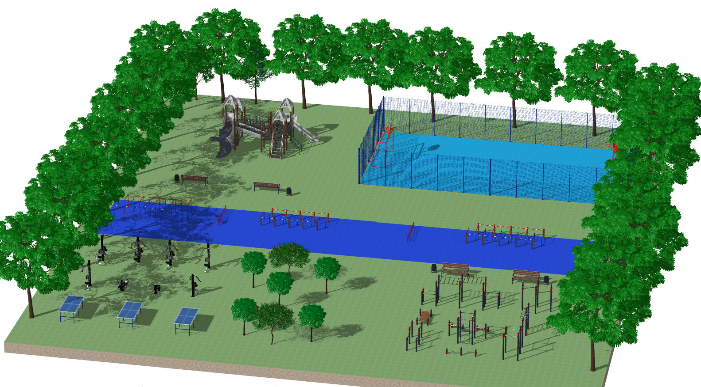
3D макет спортивной и игровой части Парка семейного здоровья

Slide 15
Результат реализации проекта: созданы условия для бесплатных беспрепятственных занятий физической культурой и спортом, активным отдыхом
Количественный
Качественный
Люди в возрасте 6-60 лет:
не менее 800 человек
Посещение парка учащимися школы для занятий физической культурой –
не менее 300чел
Проживающие на территории пгт. Ясеновский
Ежедневное посещение парка для проведения спортивных тренировок – не менее 100 человек
Посещение парка каждые выходные для культурного и активного отдыха – не менее 100 семей ( 400 человек)
Желающие заниматься физической культурой и спортом
Проведение спортивных мероприятий не менее 10 раз в год для детей и молодежи

